Slide 1
Recurring Decimals
Recurring Decimals
June 2017
2H Q13
Nov 2017
2H Q12
Practice
2H Q9
June 2018
2H Q13
Nov 2018
3H Q14

Slide 2
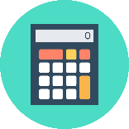
Recurring Decimals
Practice 2H Q9

Slide 3
Recurring Decimals
Practice 2H Q9
A
B
C

Slide 4
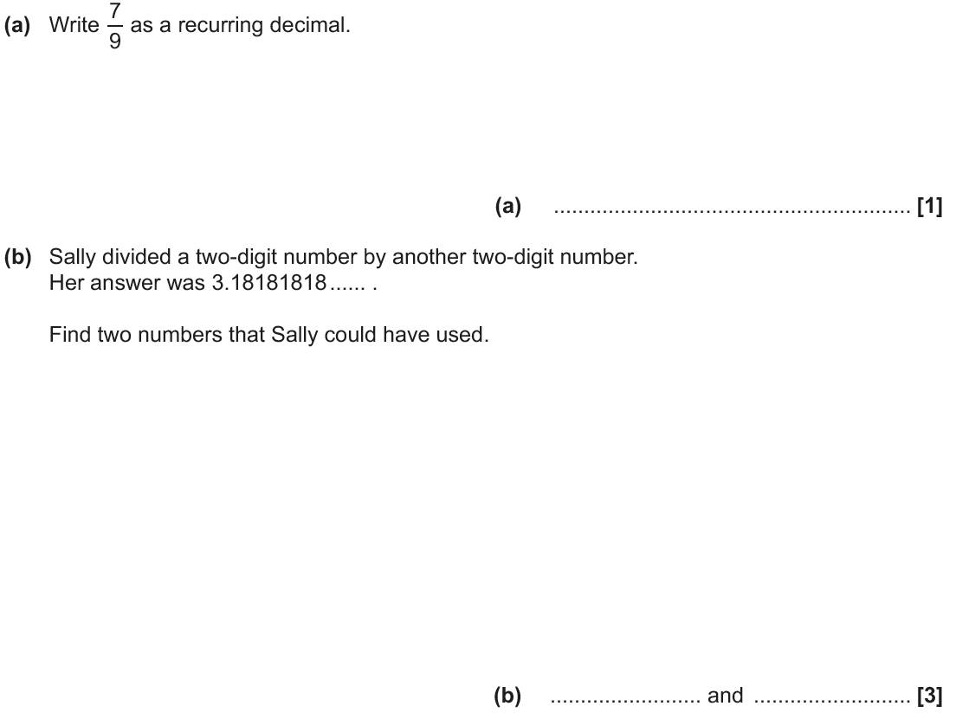
Recurring Decimals
June 2017 2H Q13

Slide 5
Recurring Decimals
June 2017 2H Q13
A
B

Slide 6
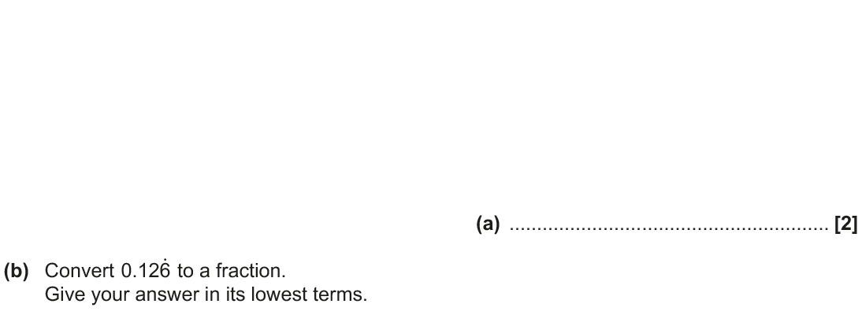
Recurring Decimals
Nov 2017 2H Q12

Slide 7
Recurring Decimals
Nov 2017 2H Q12
A
B

Slide 8
Recurring Decimals
June 2018 2H Q13

Slide 9
Recurring Decimals
June 2018 2H Q13
A
B

Slide 10
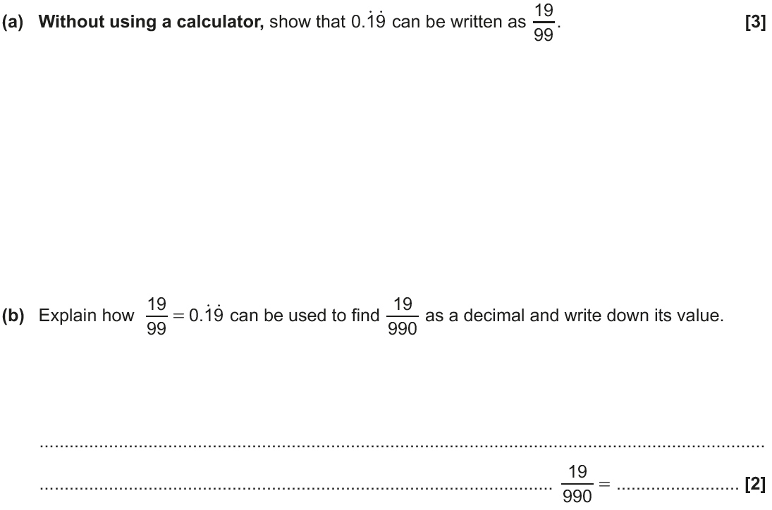
Recurring Decimals
Nov 2018 3H Q14

Slide 11
Recurring Decimals
Nov 2018 3H Q14
A
B

